Slide 1
Интерактивная игра
«Водолаз»
Найди отличия
Автор:
Баева Наталья Владимировна,
учитель начальных классов
МКОУ «Новоярковская СОШ»
Каменского района Алтайского края

Slide 2
ПРАВИЛА ИГРЫ
Внимательно рассмотри левую и правую картинки.
Найди 17 отличий.
Левой кнопкой мыши кликни на левой картинке по предмету, которого нет на правой картинке.
Результат поиска отображается на правой картинке и внизу, в виде ракушки.
Желаю удачи!

Slide 3
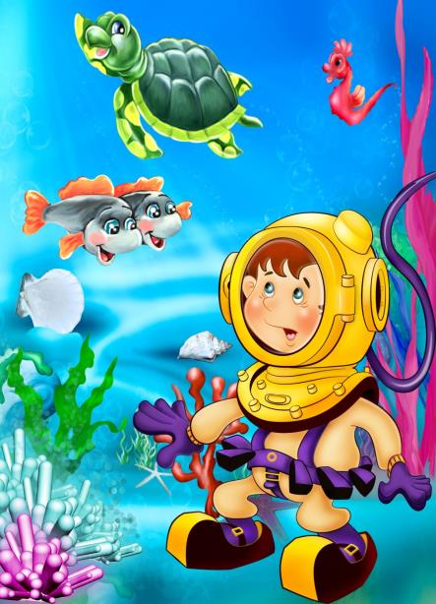

Slide 4
Источники информации
Водолаз – автор отрисовки Соловьёва Елена Витальевна
Водоросли https://img-fotki.yandex.ru/get/5806/102699435.7ce/0_9bb01_a2c13da7_orig
Водоросли2 https://img-fotki.yandex.ru/get/5414/102699435.7ce/0_9baff_90d4f9fd_orig
Водоросли3 https://img-fotki.yandex.ru/get/6502/102699435.7ce/0_9bb00_a596684a_orig
Водоросли4 https://img-fotki.yandex.ru/get/6306/102699435.6fd/0_8c116_3590c2a1_orig
Водоросли5 https://img-fotki.yandex.ru/get/4906/102699435.7ce/0_9bafc_5099a14_orig
Звезда https://img-fotki.yandex.ru/get/4116/102699435.7ce/0_9bb0f_d976705e_orig
Камни https://img-fotki.yandex.ru/get/4605/102699435.7ce/0_9bb19_29fb9015_orig
Краб https://img-fotki.yandex.ru/get/6510/102699435.7ce/0_9baf7_a47c3673_orig
Коралл https://img-fotki.yandex.ru/get/6211/102699435.6fd/0_8c101_51f8a1ba_orig
Коралл2 https://img-fotki.yandex.ru/get/6111/102699435.6fd/0_8c0f9_a2a2671f_orig
Коралл3 https://img-fotki.yandex.ru/get/6305/102699435.6fd/0_8c111_15eaa7ec_orig
Конёк https://img-fotki.yandex.ru/get/4115/102699435.7ce/0_9baf9_db644c52_orig
Рыбы https://img-fotki.yandex.ru/get/4608/102699435.7ce/0_9baf5_d6b1a_orig
Рыба https://img-fotki.yandex.ru/get/4608/102699435.7cd/0_9baf1_894be68d_orig
Рыбы2 https://img-fotki.yandex.ru/get/4116/102699435.7ce/0_9baf6_7566b22_orig
Рыба2 https://img-fotki.yandex.ru/get/6509/102699435.7cd/0_9baf4_d7584c79_orig
Рыба3 https://img-fotki.yandex.ru/get/5803/102699435.7cd/0_9baf2_1a9f1986_orig
Ракушка https://img-fotki.yandex.ru/get/5708/102699435.7ce/0_9bb10_3c2bf995_orig
Черепаха https://img-fotki.yandex.ru/get/5806/102699435.7ce/0_9baf8_18e0ae3d_orig
Фон https://img-fotki.yandex.ru/get/6112/102699435.701/0_8c269_76129254_orig
Фон2 https://img-fotki.yandex.ru/get/6212/102699435.701/0_8c264_174f49dd_orig
Якорь https://img-fotki.yandex.ru/get/6405/102699435.7ce/0_9bb13_1ba79de5_orig

